Slide 1
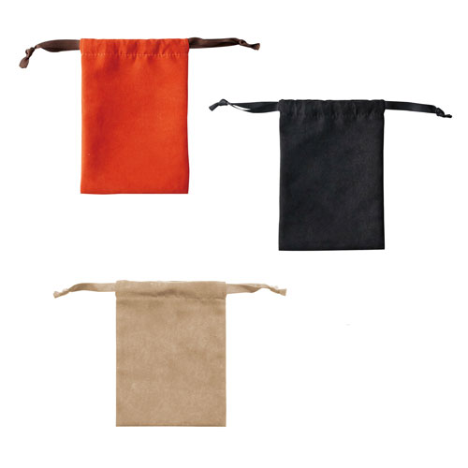
【提案書】
スウェードスタイル巾着(S)
特徴
上品でシックなスウェード調の素材を使用したSサイズの巾着です。とってもシンプルなデザインですのでオリジナル名入れもよく映えます。カラー展開は全3色。是非ご活用ください。
納期
納期スペース
仕様
素材：ポリエステル
サイズ：約150×105mm
包装：ポリ袋入
お見積
お見積りスペース

